Slide 1

Tevfik Fikret TEKİN, Jeoloji Yüksek Mühendisi, TMMOB Enerji Komisyonu Üyesi, Ankara,
Ali YILMAZ, TMMOB Jeoloji Mühendisleri Odası, BTK ve Çevre Komisyonu Üyesi, Ankara. Web: http://www.profdraliyilmaz.com
Raymar Hotel
ANKARA
01-02 Kasım 2019
II. ÇEVRE JEOLOJİSİ ÇALIŞTAYI
Termik santrallerin yer seçimi ve yönetimi oturumu
-------------------------------------------------------------------------------------------------------------------------------------------------------
TERMİK SANTRALLERİN YER SEÇİMİNDE VE YÖNETİMİNDE YAŞANAN SORUNLAR VE ÇÖZÜM ÖNERİLERİ

Slide 2
SUNUMUN İÇERİĞİ
GENEL BİLGİLER
YER SEÇİMİ VE ETKİ ALANININ TANIMLANMASI
MEVCUT DURUMUN TANIMLANMASI
TERMİK SANTRALLERİN ÇEVRESEL ETKİLERİ VE DENETİMİ
Planlama ve Hazırlık Evresi
İnşaat evresi
İşletme Evresi
İyileştirme Evresi
TERMİK SANTRALLERİN ÇEVRESEL ETKİLERİNİN DEĞERLENDİRİLMESİ
SONUÇLAR VE ÖNERİLER

Slide 3
GENEL BİLGİLER
Yaşanmış deneyimlere göre, termik santrallerin yer seçimi ve yönetimi karşılıklı birbirini etkilemektedir. Bu tesislere dair süreçlerin her evresinde çevrenin toprak su, hava, gürültü, kültürel, sosyo-ekonomi ve ekoloji gibi tüm bileşenleri etkilenmektedir.
Dolayısıyla yer seçiminde, gözetilmesi gereken faktörlerin ve tesislerin etkileyeceği alanların belirlemesi önemlidir.

Slide 4
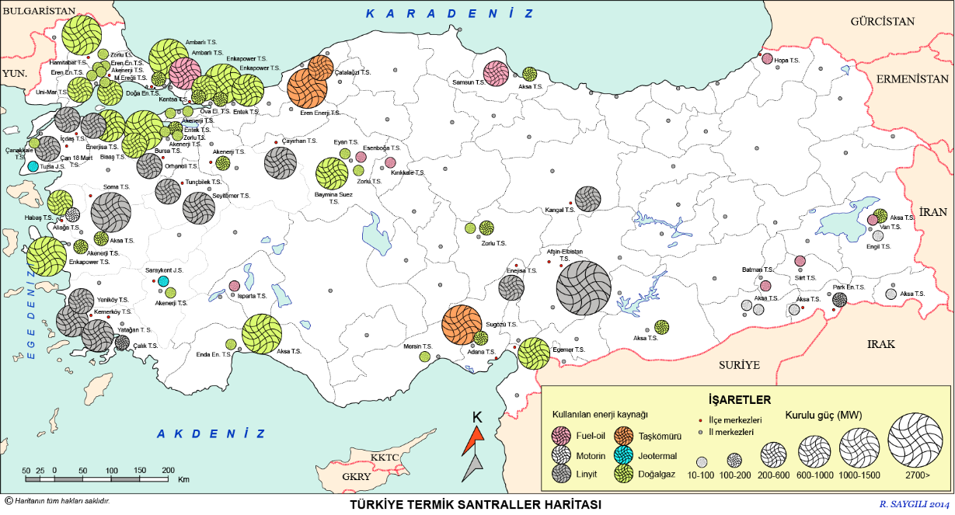
Türkiye‘nin termik santraller haritası (www.cografyaharita.com).
Türkiye’nin termik santraller haritasına bakıldığında santrallerin çoğunun Marmara ve Ege Bölgelerinde yoğunlaştığı görülmektedir. Bu bölgeler aynı zamanda insan faaliyetlerinin ve sanayinin geliştiği ve enerji gereksinimi olan bölgelerdir.
Marmara ve Ege bölgeleri uzun vadede risk altındadır.

Slide 5
YER SEÇİMİ VE ETKİ ALANININ TANIMLANMASI
Yer seçiminde gözetilmesi gereken faktörler:
1-Çevresel etkilerin yansıyacağı alan jeolojik ortamdır. Dolayısıyla, bu etkilerin denetimi için ayrıntılı jeolojik bilgiye gereksinim vardır. Bunun için, tesislerin etkileyeceği alanın öncelikle jeolojik, hidrojeolojik ve jeoteknik verilerinin derlenmesi ve bu verilerin entegrasyonu gerekmektedir.

Slide 6
Tesisin konumu, doğa kaynaklı afetlerin etki alanları gözetilerek tanımlanmalıdır. Dolayısıyla, deprem, heyelan, sel ve taşkın, çığ ve benzeri doğa kaynaklı afetlere dair risk haritaları, tesis özelinde hazırlanmalıdır.

Slide 7
Tesislerin duyarlı ortamlarla olan mesafesi de önemlidir. Bu ortamlar, ÇED yönetmeliklerinde tanımlanmıştır. Bunların başında tarım alanları, duyarlı ekosistemler, çevresel açıdan korunmaya alınmış diğer doğal ve kültürel mirası temsil eden ortamlar gelmektedir.
Termik santrallerin etki alanı ise, en azından tesisin yer aldığı yerel su havzası ve yakın dolayındaki çevrenin mevcut durumu gözetilerek tanımlanmalıdır.
Tesisler, duyarlı ortamları etkilemeyecek konumda olmalıdır.

Slide 8
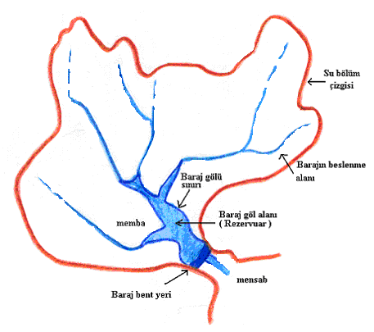
Büyük mühendislik yapıları ile yerel su havzası ilişkileri ve ETKİ ALANI
(Yılmaz, 2008’den kısmen değiştirilerek)
Yerel Havza
Eş yükselti eğrisi
Belen Çizgisi
TESİS

Slide 9
Tesislerin ekonomisi de önemlidir. Örneğin, tesis için gerekli enerji ve su kaynaklarına yakınlığı önemlidir. Bu yakınlık, tesisin ekonomisini doğrudan etkiler. Ayrıca, enerji kaynağının türü ve kullanılan teknoloji de faaliyetin ekonomisini ve çevresel etkilerini belirler.
Bu konuda, çevresel etkileri de gözeterek Fayda/Maliyet analizi zorunludur.
Yasal açıdan da, arazinin herhangi bir sorunla karşılaşılmayacak düzeyde olması beklenir.

Slide 10
MEVCUT DURUMUN TANIMLANMASI
Termik santrallerle ilgili temel bilgiler irdelendiğinde, oldukça karmaşık bir etkinlikle yüz yüze olduğumuz görülmektedir.
Dolayısıyla, termik santrallerin henüz faaliyete geçmeden etkileyebileceği ortamın mevcut çevresel durumunun tanımlanması gerekmektedir. Aksi halde, termik santrallerin yaratacağı çevresel kirlilik izlenemez ve denetlenemez.

Slide 11
Tanımlanması gereken çevresel parametreler:
Mevcut toprak kirliliği, su kirliliği ve hava kirliliği düzeyleri,
Ortamın gürültü düzeyi,
Ekosistemlerin tanımlanması (Öncelikle kritik endemik türlerin etki alanındaki varlığı ve yayılımı),
Doğal ve kültürel mirası temsil eden varlıkların etki alanında yer alıp almadığı,

Slide 12
TERMİK SANTRALLERİN ÇEVRESEL ETKİLERİ VE DENETİMİ
Planlama ve Hazırlık- Arama Evresi
Üretim-İnşaat evresi
İşletme Evresi
İyileştirme Evresi

Slide 13
Termik santrallerin çevresel etkileri değerlendirilirken, sadece tesislerin değil, kullanılacak enerji türünün üretimi de gözetilerek, çevresel etkilerin bütünsel bir çerçevede ele alınması gerekmektedir.
Örneğin, kömürün çıkarılması (yeraltı ya da açık ocak), zenginleştirilmesi, ulaşım, stoklama ve yakmaya hazırlık aşamalarında da) doğal ve sosyal çevre etkilemektedir.
Dolayısıyla, bu projelerin reel akışı içinde, tesislerin yanı sıra üretilen enerjinin üretim yöntem ve teknikleriyle birlikte çevresel açıdan da ‘Fayda/Maliyet’e dair durum değerlendirilmesi zorunludur.

Slide 14
Planlama ve Hazırlık-Arama evresi
Bu evrede, yer seçimi yapılan tesislere dair ayrıntılı planlama yapılması, tesislerin tasarımı ve inşaata hazırlanması dâhil tüm çalışmaları içermektedir.
Bu çalışmalar, hem kullanılacak enerji türünün üretimi, hem de tesisin yapılanması açısından ele almak gerekmektedir.
Hangi tür enerjinin kullanılacağı, enerjiye dair bağlantılar, seçilen yere yönelik yolların açılması, zeminin yapısını belirlemek üzere sondajların yapılması bu evrede gerçekleşir.
Bu evrede ortaya çıkması olası çevresel etkiler yereldir ve kolaylıkla denetlenebilir.

Slide 15
Üretim-İnşaat evresi
Bu evre, termik santrallere dair tesislerin, öngörülen planlama çerçevesinde inşaatlarının yapımını ve kullanılacak yakıtın kullanıma hazır hale getirilmesi gibi çalışmaları içermektedir.
Örneğin, inşaat nedeniyle kullanılacak malzemenin üretimi ve kullanılacak yakıt kömür ise, ocak işletmesi ve kömürün zenginleştirilmesinin de bir bedeli vardır.
Bu evrede ortaya çıkan katı atıkların bertarafı önemli bir sorundur. Ayrıca, çalışanların ve çevrenin hem ortaya çıkacak hava kirliliğinden, hem de atık su kirliliğinden etkilenmesi mümkündür.

Slide 16
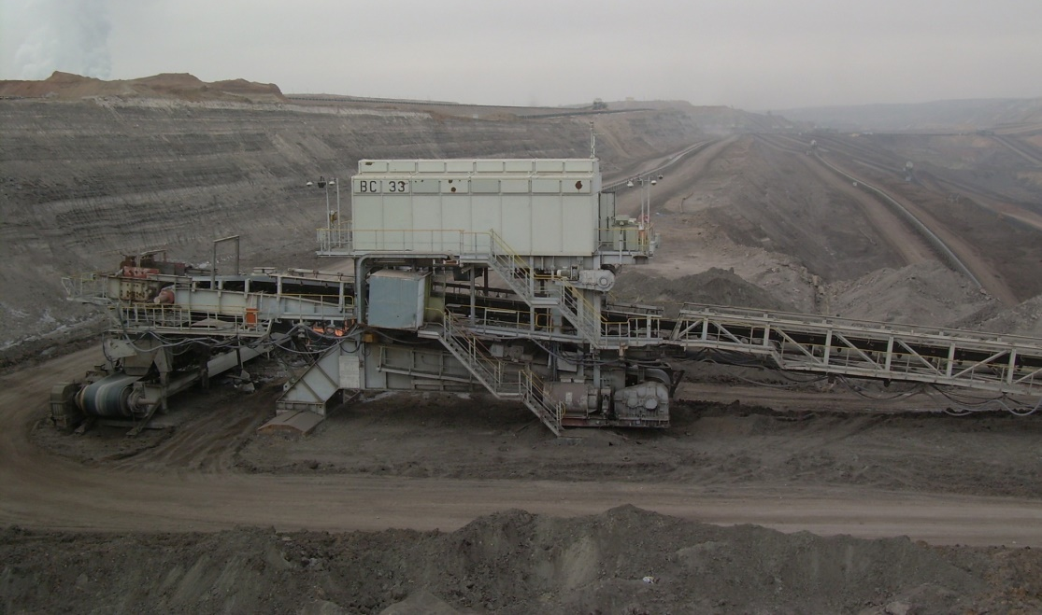
Elbistan Kışlaköy kömür sahası
Özellikle kömür işletmelerinde yüzeydeki topografya önemli ölçüde değişime uğrar. Böylesi bir üretime yönelik işlemlerde çevrenin tüm bileşenleri etkilenir.

Slide 17
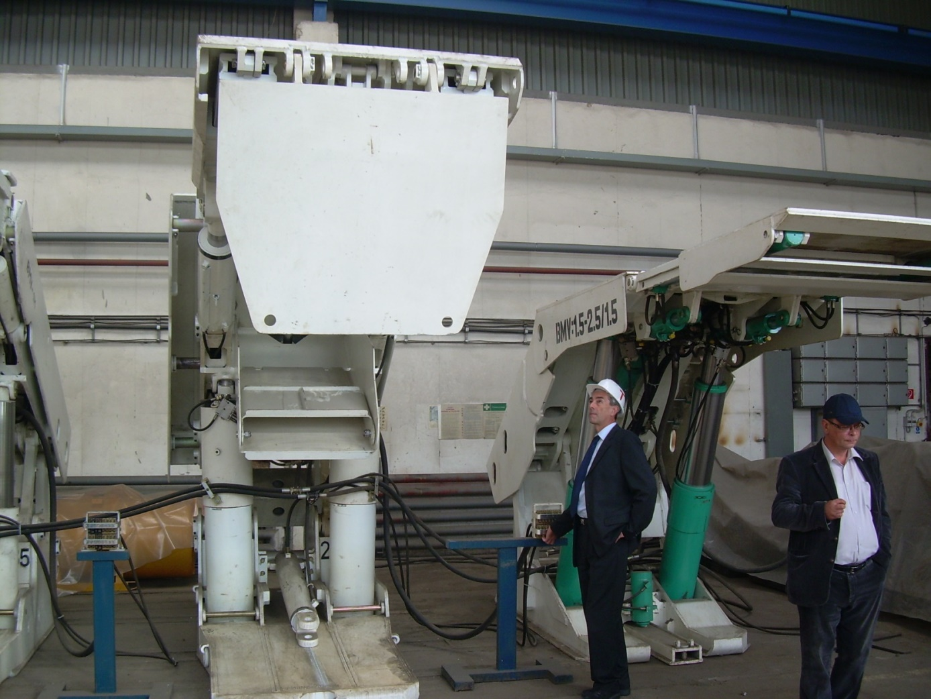
Bu evrede kullanılacak teknoloji ya da uygulanan yöntemlerle çevresel etkilerin denetlenmesi mümkündür. Örneğin tam mekanize yeraltı madenciliği, uzun ayak sistemi ile en azından yüzeydeki morfolojinin korunması mümkündür.

Slide 18
Bu evrede ortaya çıkması olası etkiler de yerel düzeydedir ve ÇED planlamasında öngörülen önlemler ve iyi bir planlama ile kısmen de olsa denetlenebilir.

Slide 19
İşletme Evresi
İşletme evresi, termik santrallerin yönetiminde en önemli evredir. Bu evrede, çevrenin tüm bileşenleri kapsamlı olarak etkilenmektedir. Toprak, su ve hava ortamlarının yanı sıra, ekosistemler, doğal ve kültürel mirası temsil eden varlıklar kaçınılmaz olarak etkilenmektedir.
Bu etkileri, çeşitli önlemlerle en azından minimize etmek mümkündür.
Bunun için önce tesisleri tanımakta yarar vardır.

Slide 20
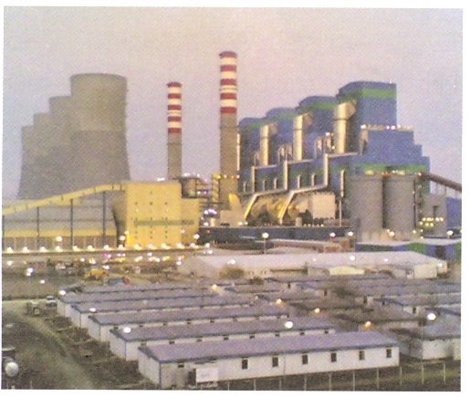
Bir termik santralin genel görünümü (Ocak ve diğerleri, 2013)

Slide 21
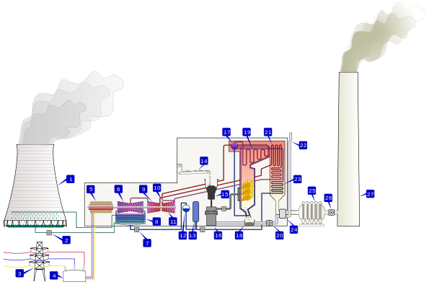
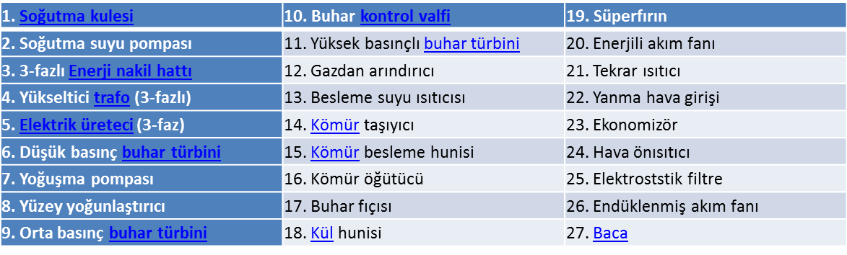
Termik Santral Şeması (Başaran, 2017).

Slide 22
BAŞLICA SORUNLAR
Desülfürizasyon,
Atıklar,
Kül, Partikül Sorunları (Hava kirliliği)
Su sıcaklığı
CO₂ ve Atık Isı
Sağlık sorunları

Slide 23
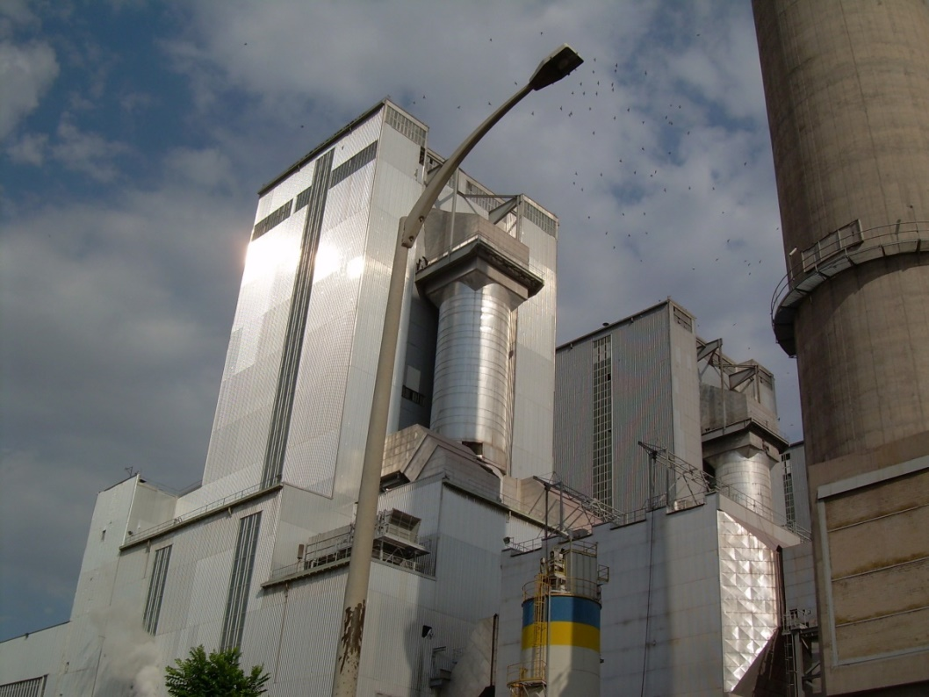
Desülfürizasyon
Termik santrallerinin delsülfürizasyon sisteminin olmamasının yanı sıra,
kömür rezervine yakın ve ovalarda olması, bu sorunu çevre açısından olumsuz etkilemektedir.
Desülfürizasyon sistemi, Kangal Termik Santrali

Slide 24
Atıklar
Katı, sıvı ve gaz atıklar ortaya çıkar.
Katı atıklar için mutlaka bir deponi alanına ihtiyaç var. Deponi alanının ihtiyaca uygun düzenlenmesi gerekmektedir.
Sıvı atıklar ise kullanılan sulardan kaynaklanmaktadır. Bu suların da uygun bir şekilde arıtılıp alıcı ortama vermek gerekmektedir.
Gaz atıkların bileşimi ise kullanılacak enerji türüne göre değişir.

Slide 25
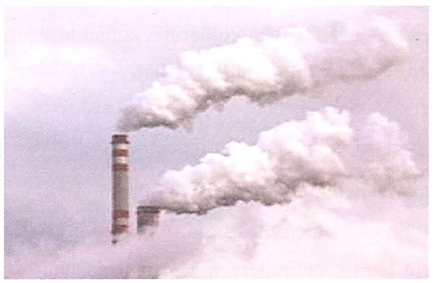
Kül, Partikül Sorunları (Hava kirliliği)
Baca gazları ile birlikte hava ortamına verilen uçucu küller yağmur suları ile tekrar yeryüzüne inmekte, bu da yüzey ve yeraltı sularında çeşitli kirliliklere neden olmaktadır. Bir termik santralin ürünü su buharı ve diğer kirleticileri içeren baca gazı (Ocak ve diğerleri, 2013).

Slide 26
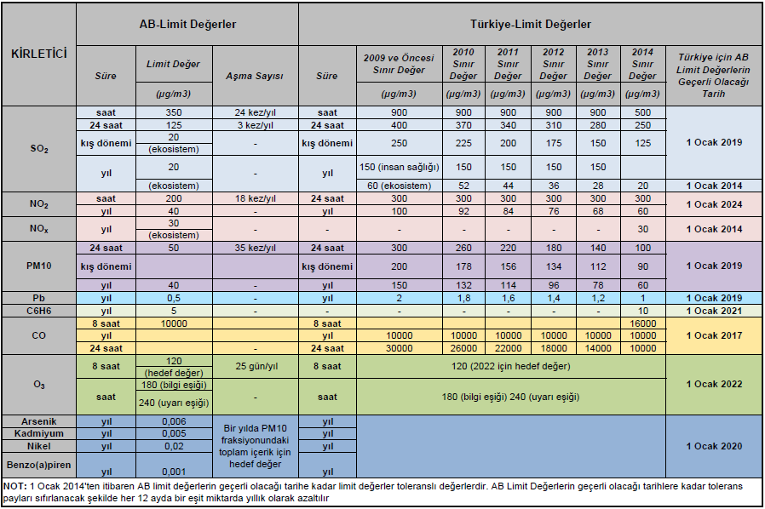
AB’de ve Türkiye’de kullanılan kömürlere dair havadaki kirletici emisyon değerleri görülmektedir (TMMOB Çevre Mühendisleri Odası, 2012).

Slide 27
Enerji ve Tabii Kaynaklar Bakanı
“Yerli kömürde yeni nesil ileri teknoloji santralleri kurma şartı getiriyoruz, yerli kömüre dayalı ihalelerde birinci şartımız emisyon değerlerini, AB kriterleri dikkate alınarak belirliyoruz” demektedir.
Peki o halde eski santrallerin emisyon değerleri ne olacak? Bu konuda sürekli ertelenen desülfürizasyon kurma üniteleri ne zaman hayata geçirilecek?

Slide 28
Su sıcaklığı
Su sıcaklığı, ekolojik yaşam açısından da önemli bir değişkendir.
Santral soğutma suyunun denize boşaltılması durumunda, bunun deniz eko sistemini bozabileceği göz ardı edilmemelidir (Smith ve Tirpak, 1989, Storch ve diğerleri, 1992; Çakmak, 2013’den).
Bunun için hava soğutmalı sistemler bir çözüm olabilir.

Slide 29
CO₂ ve Atık Isı
Küresel ve bölgesel ısınmayı değerlendirmede atık ısı ve CO₂ yayılımı iki temel değişkendir.
Su buharı, toz ve SO₂, duman ve bulut oluşumuna neden olsa bile, bunların küresel ısınma açısından çok da anlamlı olmadığı bilimsel verilerle açıklanmıştır (Kellermeyer, 1980; Wikipedia, 2010).
Yapılan değerlendirmeye göre, fosil yakıtların çevre açısından yarattığı yük, diğer enerji türleri ile kıyaslandığında makul bir düzeye işaret etmediği ileri sürülmektedir.

Slide 30
Sağlık sorunları
Dünya Sağlık ve Çevre Birliği’nin (Health and Environment Alliance- HEAL) yayınladığı verilere göre Türkiye’de taşkömürü ve linyite dayalı elektrik üretiminde bulunan termik santrallerin kirletici salımları ciddi sağlık sorunları yaratmaktadır.
Kömür santrallerinın yol açtığı hava kirliliği en başta akciğer ve kalp üzerinde etkili olmaktadır. Bronşit, anfizem, cilt ve akciğer kanserleri ile kalp-damar hastalıklarındaki artışın temel nedeni hava kirliliğidir.
Ayrıca, havaya salınan ağır metaller, aromatik hidrokarbonlar ve kalıcı organik kirleticilerin çeşitli biçimlerde insanı ve çevre sağlığını etkilemektedir. Özellikle çocuklar, yaşlılar ve hastalar daha çok bu kirleticilerden etkilenmektedir. Sağlık faturasının milli ekonomiye yükü ise 2.9 ile 3.6 milyar avro/yıl olduğu değerlendirilmektedir.

Slide 31
İyileştirme Evresi
Termik santrallerin iyileştirme (Rehabilitasyon – Revizyon) evresi, kömür işletmeleri dâhil, tesislerin yönetiminin her evresini de içerecek şekilde planlanmalıdır.
Afşin-Elbistan A-B santrallerinde rehabilitasyonun ve revizyonun yapılmaması nedeniyle, verimlilik %25’lere kadar düşmüştür. Değirmen ve elektrofilitreler son derece bakımsız ve eski olduğundan, zararlı partiküller çevreye saçılmaktadır.
Santrallerin ömrünü tamamlaması halinde ya da bu nedenle işletilen kömür sahalarında, toprağa ve yöreye özgü bitkilerin yetiştirilmesi (rekültivasyon) gerekmektedir.

Slide 32
TERMİK SANTRALLERİN ÇEVRESEL ETKİLERİNİN DEĞERLENDİRİLMESİ
Kömüre veya doğalgaza dayalı termik santrallerin insan ve çevre üzerindeki etkileri küresel ve bölgesel açıdan bazı hesaplamalar ile incelenebilmektedir.
CO₂ kaynaklı sera gazı etkisinin bölgesel ve küresel açıdan etkin olduğu kabul edilmektedir.
Santrallerde soğutma suyu olarak kullanılan deniz suyunun sıcaklık değişim profili Sonlu Farklar yaklaşımı ile hesaplanmaktadır (Çakmak, 2013).

Slide 33
Buna göre, bir santralin atık ısı yönü ile küresel etkisi, tüm yıl boyunca çalıştığı kabul edilmesi durumunda, üreteceği tüm atık ısı atmosfere salındığında dahi küresel etkisi 0,11x10⁻⁵ ºC/yıl’dır.
Santralin yerkürenin ışınım kuvvetine katkısı 0,6x105 W/m² olarak hesap edilmiştir. Yani, santrallerin 0,0054 W/m² ışınım gücü, güneşin ışınım gücü olan 128 W/m²’den çok küçüktür (Çakmak, 2013).
Yukarıda sunulan pembe tablonun ne ölçüde gerçeği yansıttığı ise tartışmaya açık bir konudur.

Slide 34
Oysa, fosil yakıtlar, Güneş enerjisinin jeolojik geçmişte on milyonlarca yılda depoladığı kaynaklardır.
İnsanoğlu, bu kaynakları birkaç yüzyıl içinde tüketmekle karşı karşıyadır.
Yani on milyonlarca yıl depolanan bir kirlilik, birkaç yüz yıl içinde atmosfere geri verilecektir.
Bunun geri dönüşü mümkün olmayan sonuçlara yol açmaması mümkün değildir.

Slide 35
SONUÇLAR VE ÖNERİLER
Olası çevre sorunlarını aşmak üzere, termik santrallerin yer seçiminden başlayarak, santrallerin yönetiminde önemli yeri olan kullanılacak enerji türünün üretim süreçleri de dikkate alınarak planlanması, inşası, işletilmesi-teknolojisi, sökümü ve iyileştirilmesi bir bütün olarak değerlendirilmelidir.
Tesislerin işletilmesi de, bu değerlendirmeden sonra, halkın da katılımıyla ÇED süreçlerinin şeffaf ve demokratik bir ortamda tartışılıp hayata geçirilmelidir.

Slide 36
Halen faaliyette olan ve kömürle çalışan mevcut termik santrallerin sorunları çözülmeden ve jeolojik araştırma, finansman sorunları, arz ve talep dengesi gibi çözülmesi gereken temel sorunları aşmadan ülkeye yeni santralleri kurmanın, yarardan çok zararı olabilir.
Termik santrallere dair emisyon değerlerini dünya standartlarına getirmek; halk sağlığı, ekosistem (hayvan ve bitki topluluğu) ve beşeri faaliyetler (tarım, ormancılık ve enerji planlaması gibi yaşamsal faaliyetler) açısından yaşamsal bir öneme sahiptir.

Slide 37
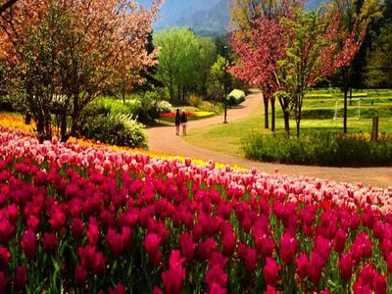
DÜNYA YAŞAMAYA DEĞER BİR GEZEGENDİR.
(https://mail.google.com/mail/u/0/#inbox/FMfcgxwBVWLmdLtqRdJkZkxWMcMnshQV
4 Şubat 2019, saat 11.30).
TEŞEKKÜRLER

